Slide 1

Exercícios Circuitos com Diodos

Slide 2
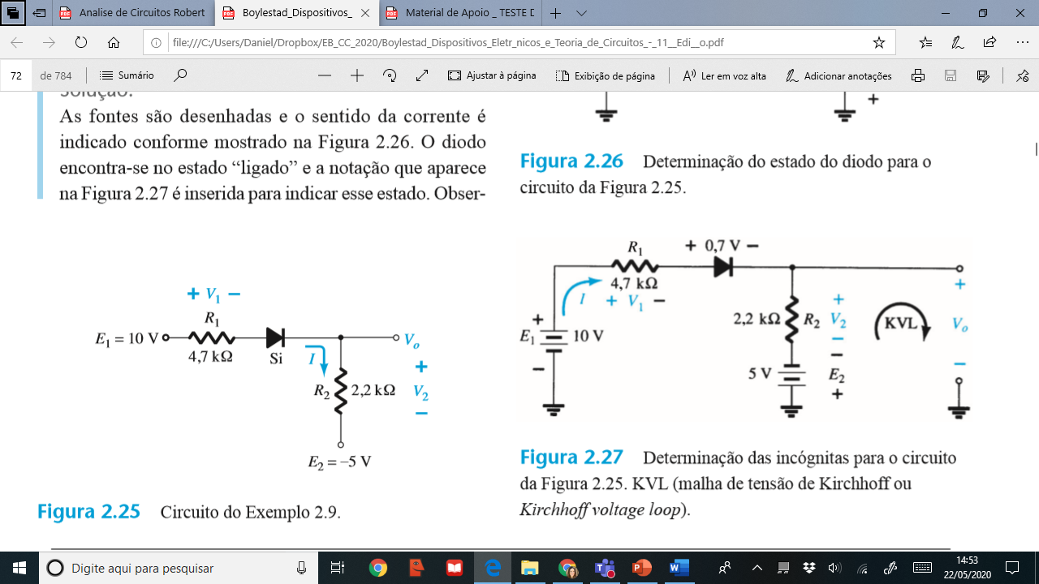
Determine I, V₁, V₂ e Vo para a configuração cc em série abaixo:

Slide 3
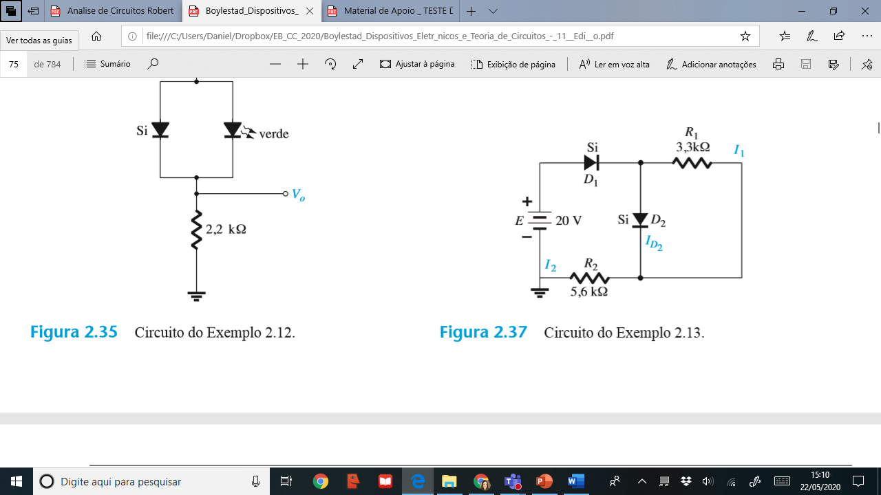
Determine a correntes I₁, I₂ e I_{D2} para o circuito abaixo:

Slide 4
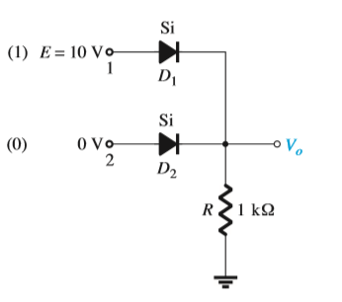
Determine Vo e a corrente para o circuito abaixo:

Slide 5
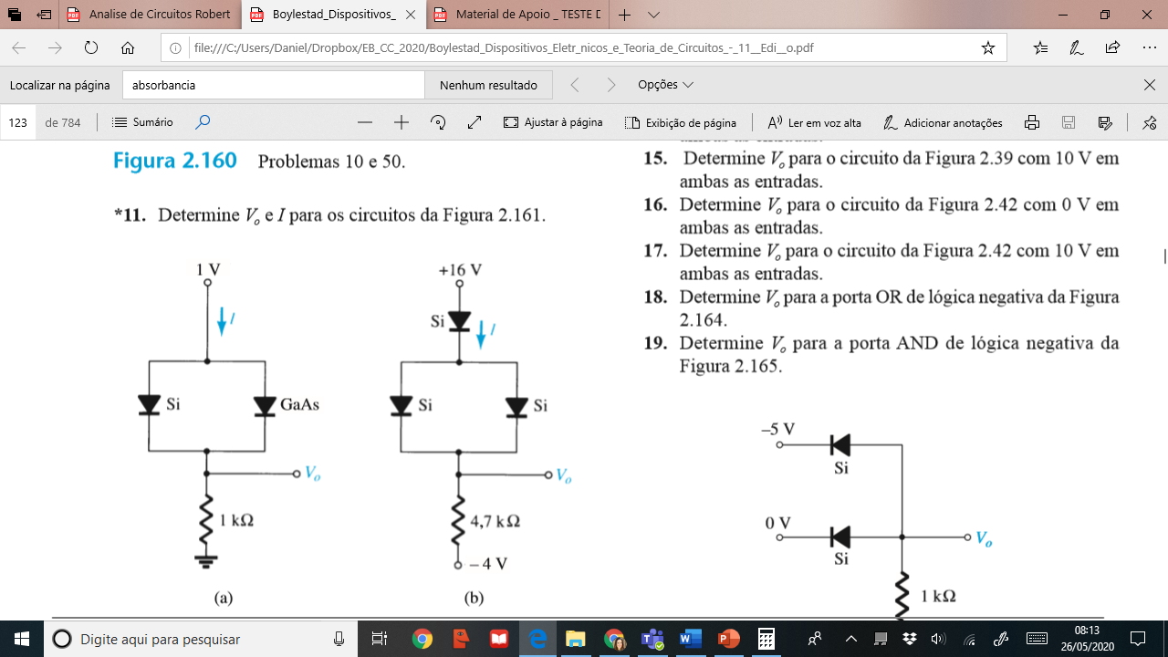
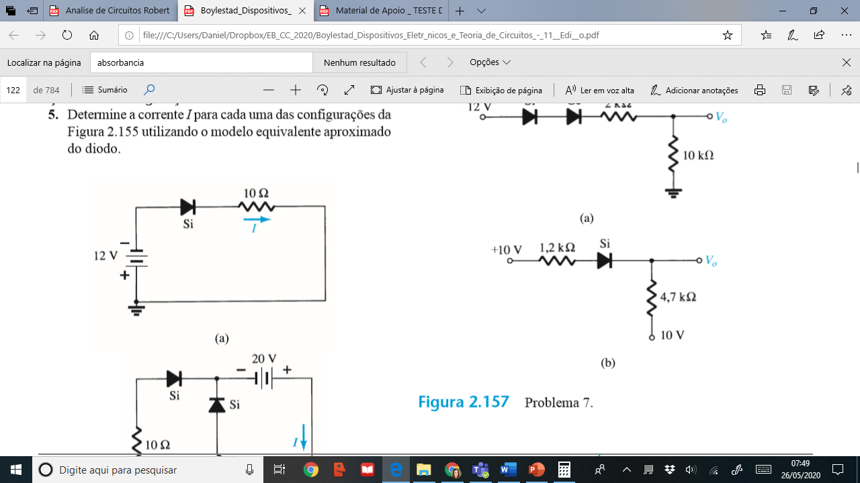
Determine o parâmetro elétrico indicado para cada uma das configurações do diodo:

Slide 6
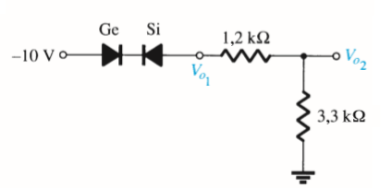
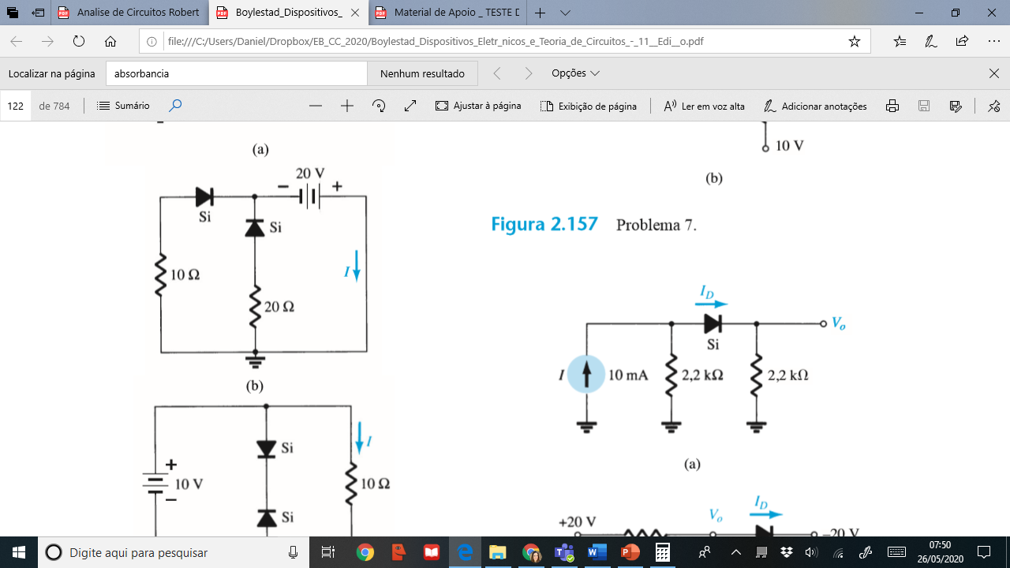
Determine o parâmetro indicado para cada uma das configurações do diodo

Slide 7
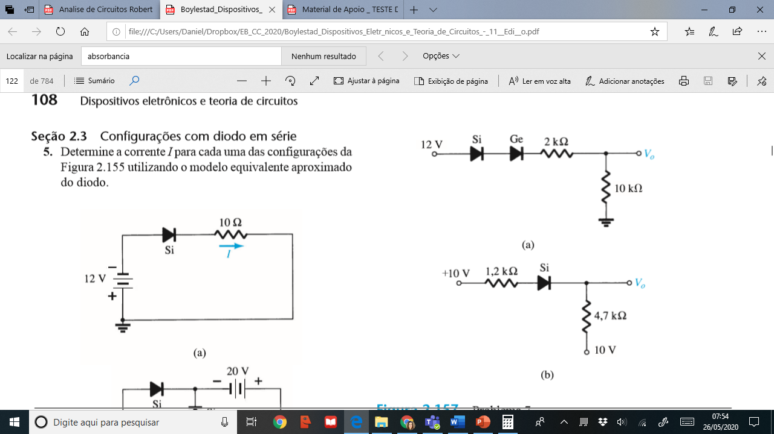
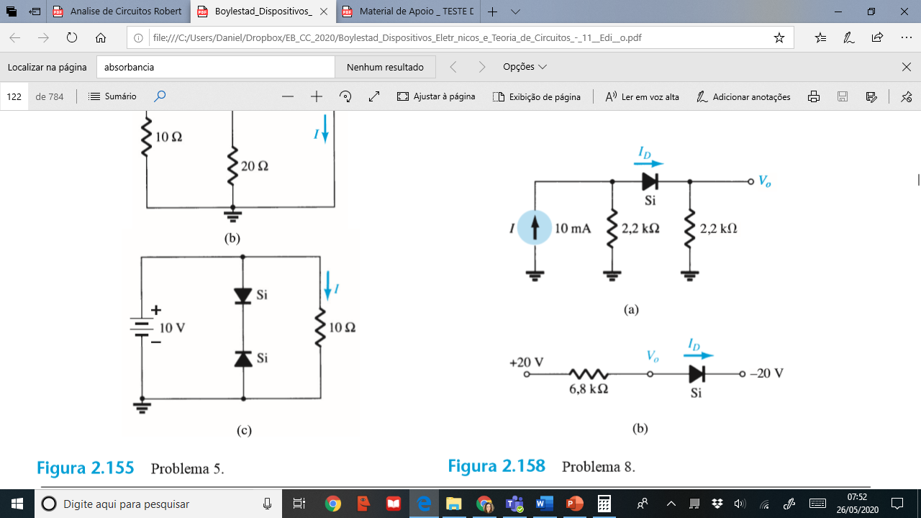
Determine o parâmetro indicado para cada uma das configurações do diodo

Slide 8














































Determine I, V₁, V₂ e Vo para a configuração cc em série abaixo:

Slide 9



















































Determine a correntes I₁, I₂ e I_{D2} para o circuito abaixo:

Slide 10
























Determine Vo e a corrente para o circuito abaixo:

Slide 11

























Determine I para cada uma das configurações do diodo:

Slide 12







































Determine I para cada uma das configurações do diodo:

Slide 13

































Determine I para cada uma das configurações do diodo:

Slide 14
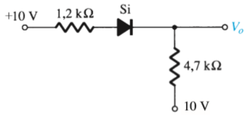




















































Slide 15
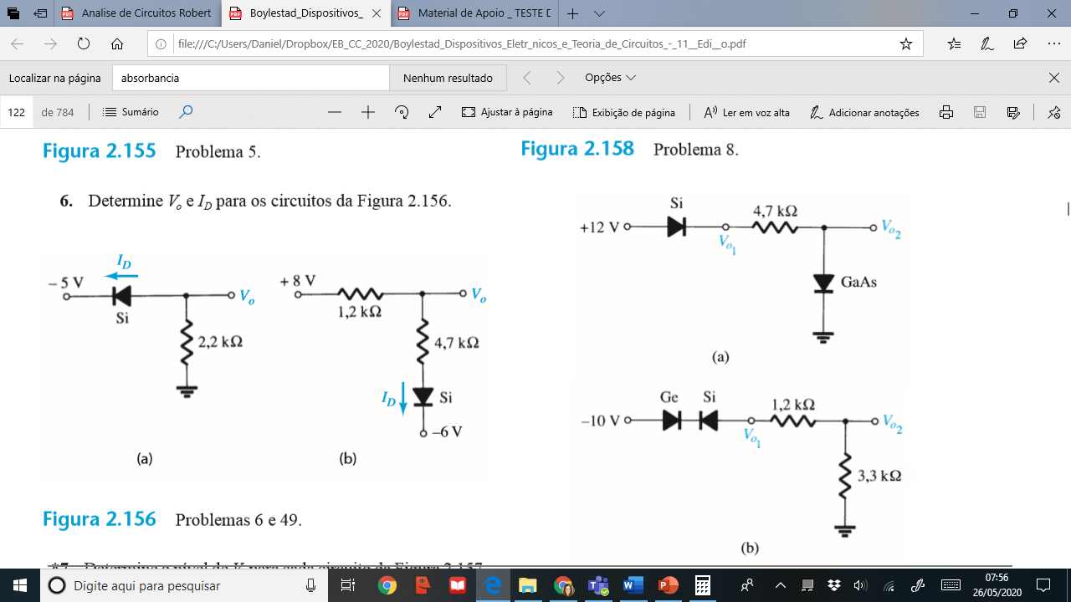























Slide 16




















Slide 17














































